Slide 1
人工智慧
Lab 1: A* algorithm
2017/8/10

Slide 2

Introduction
保證可以找到一條最優路徑
$$f\left(n\right)=g\left(n\right)+h(n)$$
常用於遊戲中的NPC的移動計算，或線上遊戲的BOT的移動計算上

Slide 3
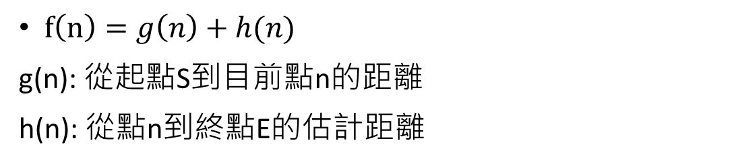
Formula
$f\left(n\right)=g\left(n\right)+h(n)$
g(n): 從起點S到目前點n的距離
h(n): 從點n到終點E的估計距離
若g(n) = 0
只考慮估記距離。Best-First Search
若h(n) = 0
不考慮估計的距離。Dijkstra

Slide 4

常用估計距離
歐氏距離(Euclidean distance)
$d\left(x,y\right)= \sqrt{{(x_{i}−x_{j})}^{2}+{(y_{i}−y_{j})}^{2}}$
曼哈頓距離(Taxicab geometry)
${|x}_{i}−x_{j}|+{|y}_{i}−y_{j}|$

Slide 5
Pseudo code
Add START to OPEN list
while OPEN not empty
get node n from OPEN that has the lowest f(n)
if n is GOAL then return path
move n to CLOSED
for each n' = CanMove(n, direction)
g(n') = g(n) + moveCost
calculate h(n')
if n' in OPEN list and new n' is not better, continue
if n' in CLOSED list and new n' is not better, continue
remove any n' from OPEN and CLOSED
add n as n's parent
add n' to OPEN
end for
end while
if we get to here, then there is No Solution
Source: http://blog.minstrel.idv.tw/2004/12/star-algorithm.html

Slide 6
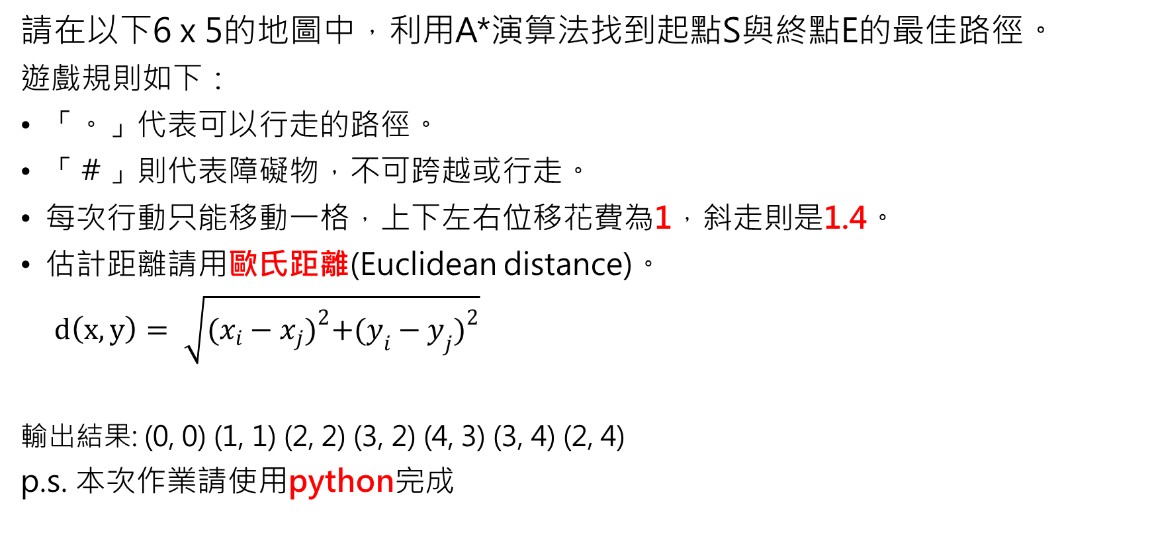
HW1
請在以下6 x 5的地圖中，利用A*演算法找到起點S與終點E的最佳路徑。
遊戲規則如下：
「。」代表可以行走的路徑。
「＃」則代表障礙物，不可跨越或行走。
每次行動只能移動一格，上下左右位移花費為1，斜走則是1.4。
估計距離請用歐氏距離(Euclidean distance)。
$d\left(x,y\right)= \sqrt{{(x_{i}−x_{j})}^{2}+{(y_{i}−y_{j})}^{2}}$
輸出結果: (0, 0) (1, 1) (2, 2) (3, 2) (4, 3) (3, 4) (2, 4)
p.s. 本次作業請使用python完成
S 。。。。。
。。。。。。
。。。。。。
＃＃＃＃。。
。。 E 。。。

Slide 7
HW1(cont.)
第一階段繳交期限(本次成績加5分): 8/17(四)
第二階段繳交期限: 8/24(四)
請壓縮程式碼以及簡易報告(含答案)至LMS系統
檔案名稱請依照以下格式：
壓縮檔: 學號_姓名(ex: 123456789_王小明)
報告:學號_姓名.pdf

Slide 8
Reference
https://zh.wikipedia.org/wiki/A*%E6%90%9C%E5%AF%BB%E7%AE%97%E6%B3%95
http://blog.minstrel.idv.tw/2004/12/star-algorithm.html
http://blog.csdn.net/win32asn/article/details/627098
http://www.csie.ntnu.edu.tw/~u91029/Path.html

